Slide 1


Pencemaran Udara
PERTEMUAN 6
Nayla Kamilia Fithri
Prodi Kesehatan Masyarakat
Fakultas Kesehatan Masyarakat

Slide 2
PENCEMARAN UDARA
Masuknya atau dimasukkannya mahluk hidup,zat,energi,dan atau komponen lain ke udara dan atau berubahnya tatanan udara oleh kegiatan manusia atau oleh proses alam, sehingga kualitas udara turun sampai ketingkat tertentu yang menyebabkan udara menjadi kurang atau tidak dapat berfungsi lagi sesuai dengan peruntukannya.

Slide 3
JENIS-JENIS PENCEMARAN UDARA
Menurut bentuknya (Gas, partikel)
Menurut Tempatnya (Indoor,Outdoor)
Gangguan Kesehatan (Iritasi,toksik)
Susunan kimia (Organik, anorganik)
Menurut asalnya (primer, sekunder)
Menurut dampaknya thd kesehatan (langsung. Tidak langsung)

Slide 4
KOMPOSISI UDARA
Nitrogen (N2) = 78,09%
Oksigen (O2) = 20,94%
Argon (Ar) = 0,93%
Karbon dioksida = 0,032%

Slide 5
PENYEBAB PENCEMARAN UDARA
Alam
-Debu letusan gunung berapi
-Pembusukan sampah organik
-Debu terbangan angin
Kegiatan manusia
-Debu dari industri
-Zat kimia yg disemprot ke udara
-Pembakaran bahan bakar

Slide 6
AMBIENT AIR CONTAMINANTS
Criteria Pollutants
  Carbon Monoxide (CO)
  Nitrogen Dioxide (NO₂)
  Sulfur Dioxide (SO₂)
  Ozone (O₃)
  Lead (Pb)
  Particulate Matter
    Particulate Matter Less than 10 microns (PM₁₀)
    Particulate Matter Less than 2.5 microns (PM_{2.5})
    Total Suspended Particulate (TSP) - historic PM contaminant
Air Toxics
  Volatile Organic Compounds (VOC’s)
  Herbicides and pesticides
Notes:
3
4
These threats considered the presence of war-damaged industrial facilities throughout the US Sector in Bosnia-Herzegovina and included such potential environmental health concerns as contaminated water supplies, air and soil from power plants, industrial facilities, agricultural and mining operations and U.S. military activities (Slide 4).

Slide 7
CRITERIA POLLUTANTS
MAJOR SOURCES
CO
- Majority from mobile sources
- Incinerators, wood-burning stoves
- Fires (incomplete combustion of carbon fuels)
PM₁₀ and PM_{2.5}
- Fossil fuel combustion sources, construction activities
- Natural windblown dust
- Factories, power plants, fires
Pb
- Gasoline combustion
- Mining and production of lead products
Notes:
+ Major sources of criteria pollutants are included on these next two slides. This is not a complete list for each pollutant, just good general examples.
(In this case, I would just read the slide).
+ CO
- Majority from mobile sources
- Incinerators, wood-burning stoves
- Fires (incomplete combustion of carbon fuels)
+ PM₁₀ and PM_{2.5}
- Fossil fuel combustion sources, construction activities
- Natural windblown dust (fugitive dust, dry goods in bulk)
- Factories, power plants, fires
+ Pb
- Gasoline combustion
- Mining and production of lead products
NEXT SLIDE

Slide 8
CRITERIA POLLUTANTS
MAJOR SOURCES
NO₂
- Found in many urban/industrial atmospheres
- Fossil fuel combustion
- Mobile sources
O₃
- Photochemical reaction with sources of VOCs & NO₂
SO₂
- Combustion of fossil fuels (oil, coal)
- Steel mills, pulp & paper mills
Notes:
+ Major sources of criteria pollutants are continued here
+ NO₂
- Found in many urban/industrial atmospheres
- Fossil fuel combustion
- Mobile sources
+ O₃
- Photochemical reaction with sources of VOCs & NO₂
- Not emitted directly from a source
+ SO₂
- Combustion of fossil fuels (oil, coal)
- Steel mills, refineries, pulp & paper mills
NEXT SLIDE

Slide 9
SUMBER POLUTAN UDARA
Transportasi
Pembakaran Bahan Bakar
Proses Industri
Sampah Padat dan Incenerator
Dll.

Slide 10
PENCEMARAN UDARA DI PERKOTAAN:
Fokus perhatian
Dampak Kesehatan Manusia
  Risiko tertinggi: timbal, partikel debu
  Polutan lain: CO, SO₂, NOx, ozone, senyawa-senyawa kimia beracun
Dampak Lingkungan
  Kerusakan alam dan bangunan fisik, kerugian harta benda, kebisingan, perubahan iklim

Slide 11
Susceptible Populations (Humans)
Young
Aged
Pre-existing respiratory/cardiovascular
diseases
Smokers
Heavy exercisers
Occupationally exposed personnel

Slide 12
Route of exposure
Inhalation
Skin/eye contact
Ingestion

Slide 13
Dampak Kesehatan Polusi Udara
Lebih dari 4000 kematian prematur dan 1,5 juta serangan asthma pertahun di Jakarta
Rata-rata 3 - 6 poin IQ berkurang pada anak-anak kota Bangkok, Cairo, Manila...
Rata-rata umur harapan hidup berkurang 8,6 bulan di Uni Eropa akibat PM
PM meningkatkan kematian kardiovaskuler dan respiratory diseases
ISPA selalu pada peringkat 1 dari 10 penyakit terbanyak di Indonesia

Slide 14
GANGGUAN KESEHATAN
INDONESIA
ISPA selalu menduduki urutan pertama 10 penyakit terbanyak lebih dari 30 tahun (rata-rata 42%) (Profil Kesehatan ’04)
JAKARTA
Hampir 1/3 kematian kemungkinan berhubungan dg pencemaran udara (jantung 28,3% dan pneumonia 3,7%)
Hampir 1/2 penyakit terbanyak kemungkinan berhubungan dengan pencemaran udara (47% ISPA, asma, dan penyakit mata) (Profil Kesehatan DKI Jakarta ’04)

Slide 15
DAMPAK KESEHATAN
PENCEMARAN UDARA
Partikel debu (PM) berhubungan dg berbagai penyakit saluran pernafasan
Menurunkan umur harapan hidup sampai 1 tahun
Peningkat kematian penderita penyakit paru-paru dan jantung
Peningkat angka kematian bayi di daerah tinggi polusi
WHO 2004

Slide 16
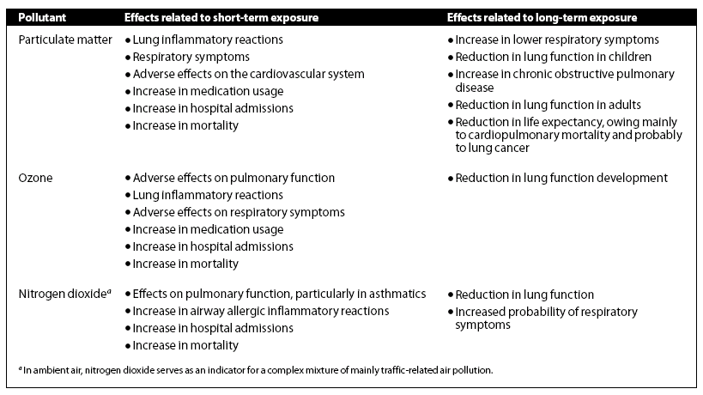
AIR POLLUTION AND MORBIDITY

Slide 17
Dampak Pb pada Anak
Otak (IQ, kewaspadaan, perilaku agresif)
Susunan syaraf
Gangguan pendengaran
Gangguan pertumbuhan
Pembentukan sel darah merah
Gangguan ginjal (semua umur)
Gangguan sistem reproduksi (dewasa)
Notes:
Lead is a poison that affects multiple organ systems that include the brain, nervous system, bone marrow and kidneys.

Slide 18
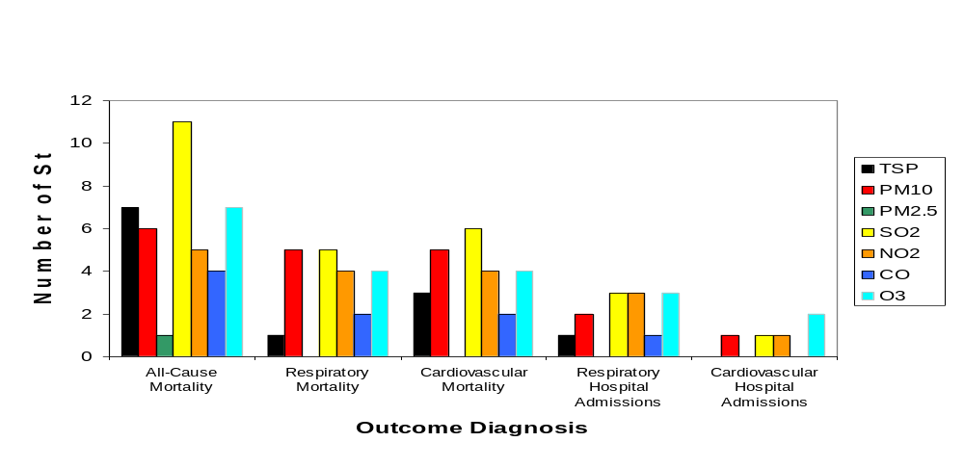
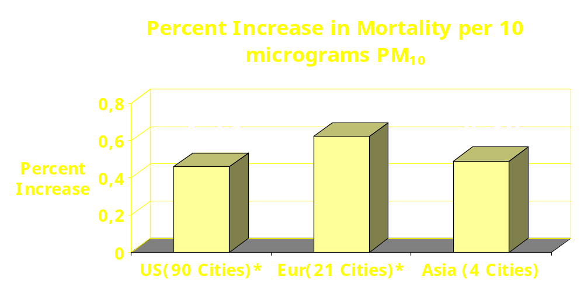
Meta-Analysis of Asian Studies of Daily Mortality/Hospital Admissions
28 recent daily time series studies examined in depth
Studies find effects of air pollution on rate of death, illness
  ~0.5% increase per 10 µg/m³ of PM₁₀
  High levels of air pollution in Asian cities (>100 µg/m³), imply a substantial public health impact
Limitations
  Small number of cities
  Not geographically representative (poorest, most polluted countries under-represented)
Notes:
Apologize for a very busy slide. All cause, Respiratory, cardiovascular mort. Respiratory hospitalization, cardio vascular mortality.

Slide 19
Sumber Transportasi
Zat-zat pencemar sumber transportasi:
  hampir sama, walaupun tergantung pada komposisi bahan bakar dan kondisi pembakaran;
  yang terbesar (by mass) adalah CO₂ dan uap air (H₂O);
  CO, partikel karbon, senyawa hidrokarbon (dari pembakaran tidak sempurna);
  impurities dalam bahan bakar: sulfur, vanadium, Pb, nitrogen, dan lain-lain;
  Sulfur dioksidasi menjadi SO_{x}, nitrogen (dalam udara dan bahan bakar) menjadi NO_{x}, senyawa organik Pb membentuk partikel Pb, vanadium tidak terbakar, zat-zat lain dengan tekanan uap rendah juga membentuk partikel partikulat

Slide 20
Dampak sumber transportasi:
  khusus, karena jarak yang dekat dengan reseptor → tidak memberikan kesempatan udara untuk ‘mengencerkan’ polutan
  partikel diesel → peningkatan simptom kardiovaskular dan gangguan pernapasan pada konsentrasi rendah sekalipun
  Pb → gangguan sistem syaraf dan menurunnya IQ pada anak-anak
  senyawa HC → karsinogenik; terutama PAH (polycyclic aromatic hydrocarbon) yang terikat pada partikel diesel, dan benzena serta 1,3-butadiena
  CO, NO_{x}, SO₂ → simptom dan gangguan pernapasan dan kardiovaskular
  pencemar sekunder O₃ (hasil reaksi fotokimia yang melibatkan NO₂ dan HC) → memperparah simptom asma, dan merusak tanaman
  dampak atmosfer yang lebih luas → hujan asam, perubahan iklim

Slide 21
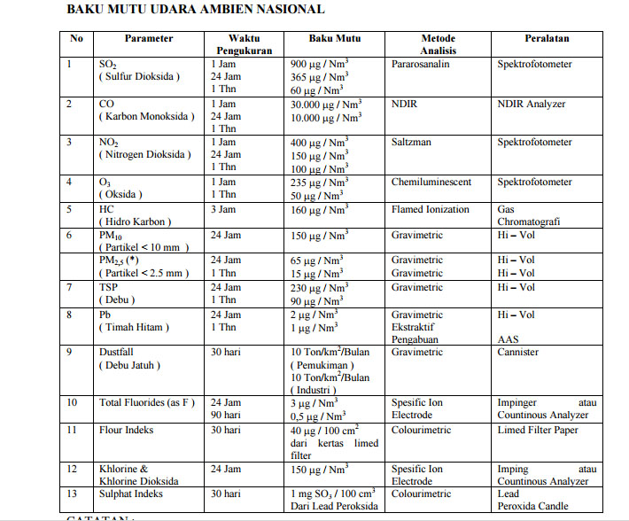

Slide 22
STANDAR KUALITAS UDARA AMBIEN USA
Pollutant | Standard | Averaging Time | Year Last Revised
Ozone | 80 ppb | 3-year average of the annual 4th highest 8-hour concentrat. | 1997
PM_{2.5} | 15 µg/m 3 | annual | 1997
 | 65 µg/m 3 | 24 hours
PM₁₀ | 50 µg/m 3 | annual | 1987
 | 150 µg/m 3 | 24 hours
Lead | 1.5 µg/m 3 | quarterly | 1978
Carbon monoxide | 9 ppm | 8 hours | 1994
 | 35 ppm | 1 hour
Nitrogen dioxide | 53 ppb | annual | 1995
Sulfur dioxide | 30 ppb | annual | 1996

Slide 23
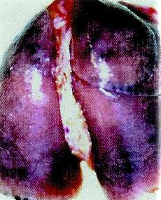
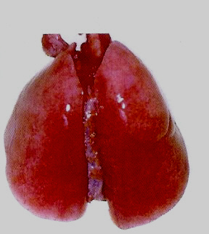
Paru-paru Tikus setelah terpajan emisi kendaraan bermesin diesel
Exposed to Diesel Exhaust
Expose to Clean Air
Compared to the normal pink lung, it has been blackened by soot
National Institute for Environmental Studies, Japan

